Slide 1
Past, Present and Future Roles of ATPAC
ATPAC 25 Years Anniversary
Promoting Thailand's Competitiveness in the Digital Era
วิจารณ์ พานิช
กรรมการสภามหาวิทยาลัยเชียงใหม่
เสนอในการประชุม ATPAC Annual Meeting 2015 “Digital Economy : Smart City and Sustainability” 10 สิงหาคม 2558

Slide 2
นำอดีตมารับใช้ปัจจุบันและอนาคต
ทั้งความสำเร็จและไม่สำเร็จ
เอามาเป็นบทเรียน
สู่ยุทธศาสตร์การทำงาน ความร่วมมือ
เพื่อให้เกิดผลสัมฤทธิ์แท้จริง
ATPAC ได้ทบทวนครบถ้วนดีแล้ว

Slide 3
http://www.kmutt.ac.th/rippc/outsaw.html

Slide 4
การนำเถ้าลอยมาใช้อย่างจริงจังนั้น เริ่มในปี 2540 ซึ่งมีการนำไปใช้
ประมาณ 30,000 ตัน ต่อมาปริมาณการใช้เพิ่มขึ้นเป็น 400,000 ตัน,
800,000 ตัน, 1.2 ล้านตันและ 1.3 ล้านตัน ในปี 2541, 2542, 2543,
2544 ตามลำดับ และในปีนี้ (2545) ปริมาณเถ้าลอยที่ถูกนำไปใช้ใน
อุตสาหกรรมปูนซีเมนต์และคอนกรีตได้เพิ่มขึ้นไปถึง 1.8 ล้านตัน
ราคาเถ้าลอยในท้องตลาดนอกจากภาคเหนือมีมูลค่าประมาณ 700-
1,500 บาทต่อตัน (ขึ้นกับระยะทางที่ขนส่ง) คิดเป็นมูลค่าทางการ
ค้าในปีนี้ถึงประมาณ 1,800 ล้านบาท จากงบลงทำวิจัยที่ได้รับจาก
หลายหน่วยงานใน 10 ปีที่ผ่านมา รวมเป็นเงินประมาณ 15-20 ล้าน
บาท สามารถนำมาสู่การเกิดผลประโยชน์ต่ออุตสาหกรรมไทยได้
เป็นพันล้านบาทต่อปีนับเป็นตัวอย่างผลงานการวิจัยที่เป็นรูปธรรม
และช่วยเพิ่มศักยภาพในการแข่งขันของอุตสาหกรรมไทย

Slide 5
ในขณะที่ปริมาณความต้องการเถ้าลอยในอุตสาหกรรมคอนกรีตสูงขึ้น และนักวิจัยไทยกำลังพัฒนากระบวนการใช้เถ้าลอยในผลิตภัณฑ์ต่างๆ นั้น ปริมาณเถ้าลอยซึ่งถูกทิ้งกองอยู่ประมาณ 20-25 ล้านตันที่แม่เมาะ เถ้าลอยตกค้างเหล่านี้มีโอกาสที่จะนำมาใช้ประโยชน์ได้ จากการคาดประมาณเบื้องต้นถ้าหากผลการวิจัยประสบผลสำเร็จตามเป้าที่ตั้งไว้ กองเถ้าลอยนี้จะมีมูลค่าประมาณ 14,000 ล้านบาท

Slide 6
นอกจากผลด้านเศรษฐกิจแล้ว
ยังได้ผลด้านสร้างคนด้วย

Slide 7
ผลด้านสร้างความร่วมมือระยะยาวระหว่างสถาบัน
http://ostc.thaiembdc.org/13en/njit-and-thai-conglomerate-scg-agree-to-jointly-pursue-research-and-technology-innovation/

Slide 8
Background & Objectives
Background:
Volunteer-based nonprofit organization in North America
Founded in 1991, through encouragement of the Office of Science and Technology Counselor (OSTC) at the Royal Thai Embassy in Washington, DC
Registered with the State of Texas in 1992
Objectives:
To promote the advancement of scientific knowledge, technology, innovation and education in Thailand
To serve as a liaison and facilitate cooperation between academic, government and business units in the US and Canada and related organizations in Thailand.

Slide 9
ความเห็นยุทธศาสตร์ดำเนินการให้เกิดผล
ร่วมมือกับไทย : ภาคธุรกิจเอกชน ราชการ มหาวิทยาลัย องค์กรอิสระของรัฐ ?NGO (Demand-led มากขึ้น)
เห็นด้วยกับการขยายออกไปยังสาขาที่ไม่ใช่ S,T, E วิธีคิดอย่างหนึ่งคือ ร่วมกันทำให้สังคมไทยมีลักษณะ evidence-based มากขึ้น พัฒนาจากฐานราก ... ปฏิรูปประเทศไทยตัวจริง
การทำหน้าที่เป็น knowledge broker เชื่อมระหว่าง N America - ไทย หาทางเชื่อมระดับองค์กร เช่นในแคนาดา เชื่อม IDRC กับ ...

Slide 10
ยุทธศาสตร์ (๒)
เน้นให้เกิดความสัมพันธ์ที่เป้าหมายชัดเจน มีความต่อเนื่อง มี Mutual Benefits - Macro Projects
แต่ก็ไม่ทิ้ง Micro Projects
มีการวัด impact : external evaluator team (OSTC) สำหรับใช้ปรับวิธีดำเนินการ
มี demand-side management ฝั่งไทย เชื่อมโยงกับ ATPAC (supply-side)

Slide 11
ยุทธศาสตร์ (๓)
ใน Annual Event ของ ATPAC เชิญคนสาขาอื่นที่มีความร่วมมือกับไทยอยู่แล้ว เข้าร่วม รศ. ดร. นพชัย ชลทิศฉันทา U of Arkansas / ศ. ดร. ณัชชา พันธุ์เจริญ คณะศิลปกรรมศาสตร์ จุฬาฯ เมธีวิจัยอาวุโส สกว.
พัฒนา Management Platform ขึ้นมาทำงาน โดยที่สมาชิก ATPAC ไม่ต้องทำงาน routine management
มี eAnnual Report ส่งอย่างกว้างขวาง ไปยัง potential partners ทั้งใน N America และในไทย

Slide 12
Issues
Digital, Urbanization
Energy Management / Systems
Water
Education Reform : Basic, Others (HPER)
Health Systems Development (For Health Equity) – Canada
Coastal Management

Slide 13
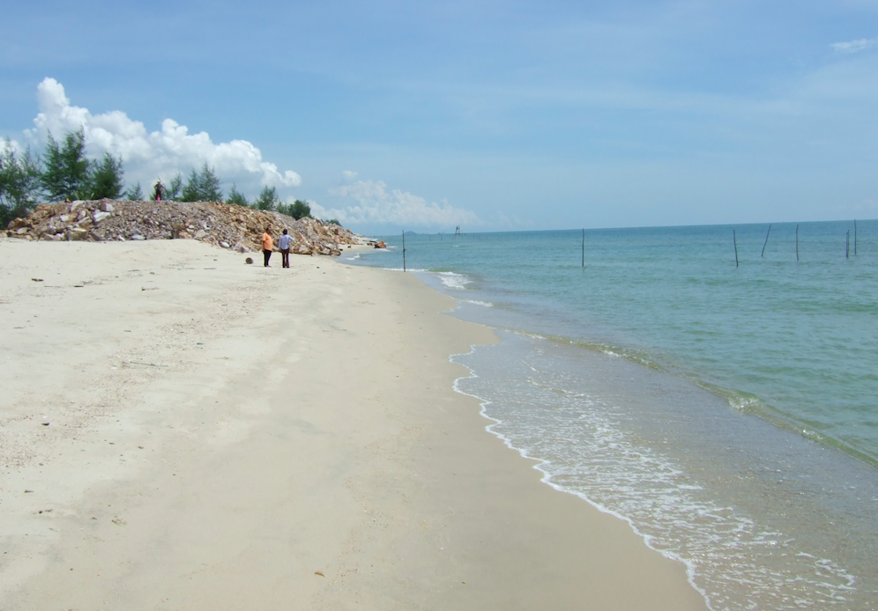
บ้านนาทับ อ. จะนะ จ. สงขลา
๗ สิงหาคม ๒๕๕๘
๒๕๕๐ ขณะเริ่มสร้างเขื่อนกันคลื่น

Slide 15
IRN (The International Research Network) of TRF
เป้าหมายชัดเจน มีคุณค่า เป็นไปได้
ร่วมมือหลายสาขา หลายสถาบัน
ร่วมกับต่างประเทศ
ทั้งภาคมหาวิทยาลัย และเอกชน
มี Postdocs, PhD Students
http://irn.trf.or.th

Slide 16
Concluding Remarks
Not emphasizing Technology Transfer, Not to help
But Learning Together, for Mutual Benefit

